Slide 1
BRNE
Physique-Chimie
Sciences et technologie
Au 02/11/2016
Notes:
Un bouquet de ressources pédagogiques des grands établissements publics culturels et scientifiques à destination spécifique des enseignants du premier et du second degré, ces ressources ayant été choisies en lien avec le ministère et les programmes.
Des liens vers d’autres ressources pertinentes des établissements culturels et scientifiques répertoriés sur le portail
Des pistes d’utilisation pédagogique des ressources disponibles afin d’aider les enseignants à les intégrer dans leurs enseignements en classe, notamment via les espaces numériques de travail
Un service qui s’enrichit régulièrement grâce à de nouveaux accords avec d’autres établissements publics scientifiques et culturels.
Il est prévu d’enrichir le portail par des outils d’annotation en ligne, de construction de diaporamas, de mutualisation et de partage de documents.

Slide 2
BRNE
Physique-Chimie & Sciences et technologie
-cycle 3 : La banque Digithèque Belin propose 625 ressources numériques en sciences et technologie.
http://enseignant.digitheque-belin.fr/
-cycle 4 : La banque Maskott-sciences propose désormais 1010 ressources en physique-chimie https://edu.tactileo.fr/logon
- ou via l’ENT Place/CDI/Ressources/BRNE
Notes:
Un bouquet de ressources pédagogiques des grands établissements publics culturels et scientifiques à destination spécifique des enseignants du premier et du second degré, ces ressources ayant été choisies en lien avec le ministère et les programmes.
Des liens vers d’autres ressources pertinentes des établissements culturels et scientifiques répertoriés sur le portail
Des pistes d’utilisation pédagogique des ressources disponibles afin d’aider les enseignants à les intégrer dans leurs enseignements en classe, notamment via les espaces numériques de travail
Un service qui s’enrichit régulièrement grâce à de nouveaux accords avec d’autres établissements publics scientifiques et culturels.
Il est prévu d’enrichir le portail par des outils d’annotation en ligne, de construction de diaporamas, de mutualisation et de partage de documents.

Slide 3
Libérés de droits et gratuitement mis à disposition pour l’ensemble des enseignants et des élèves des cycles 3 et 4 à partir de la rentrée 2016 sur une durée de trois ans
Disponibles progressivement pour atteindre 100% fin décembre 2016

Slide 5
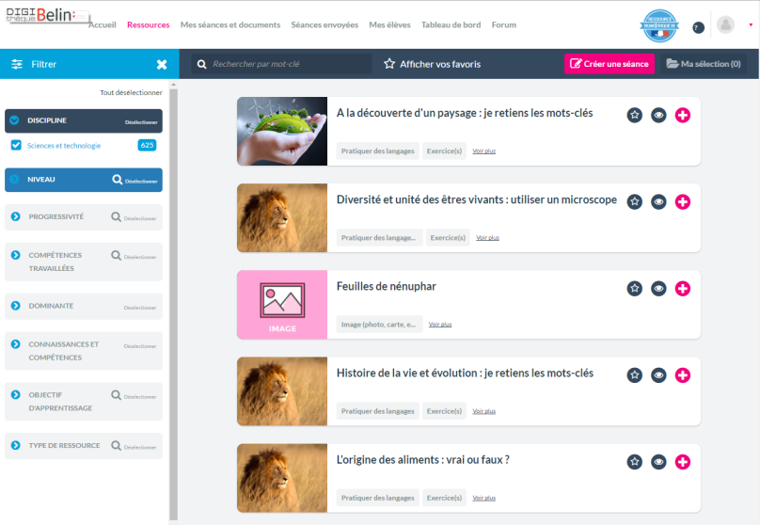
Pour vous connecter à la digithèque Belin : inscription avec votre adresse académique

Slide 6
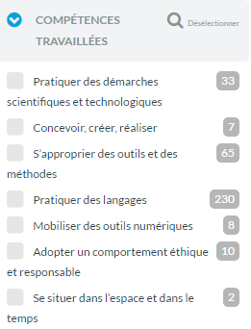
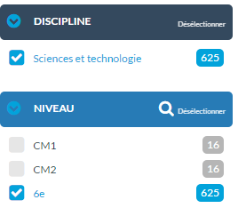
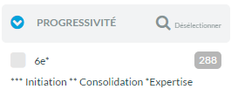
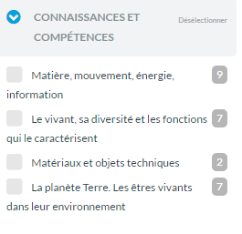
Des ressources pour le Cycle 3 classées :
Par progressivité
par compétences travaillées
Par dominante : physique-chimie par ex
Par connaissances et compétences
Par objectif d’apprentissage

Slide 7
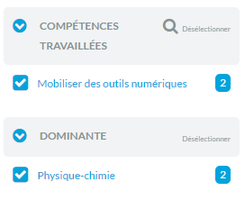
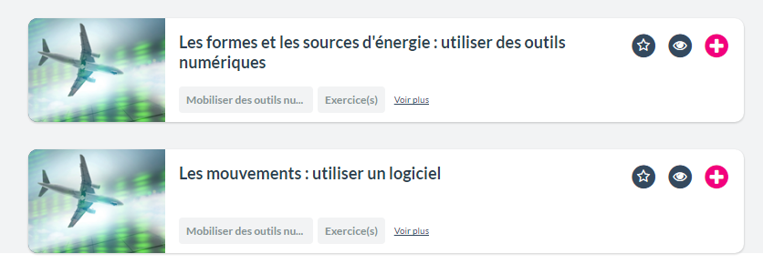
Un exemple en sélectionnant :

Slide 8
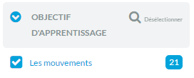
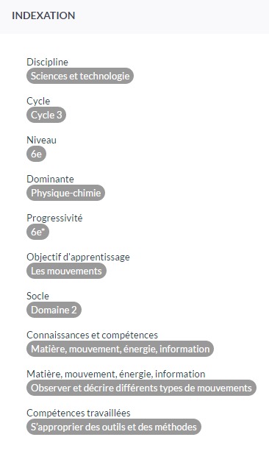
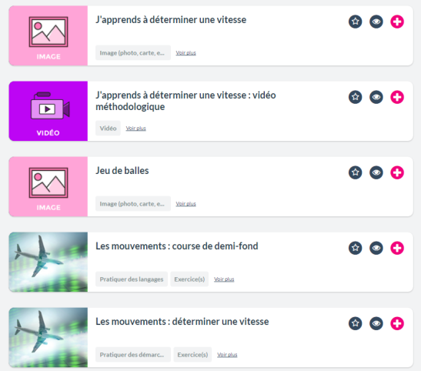
Ajouter aux favoris
Aperçu de la ressource
Ajouter à la sélection

Slide 9
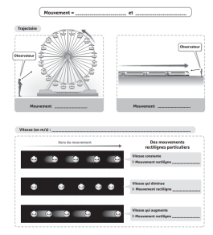
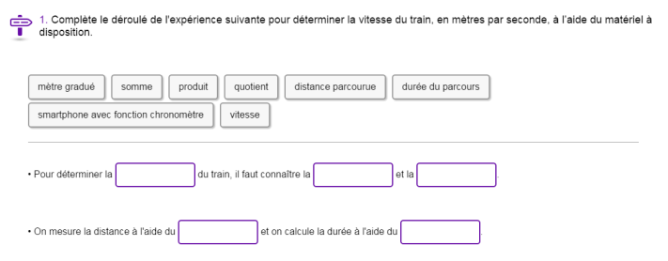
Des fiches d’activités, des photos , des vidéos, des QCM, des propositions d’activité expérimentales, une aide pour trouver un protocole, un exemple de mesures…

Slide 10
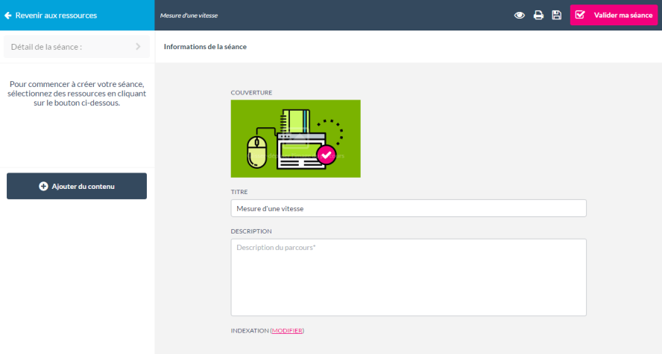
Vous pouvez créer une séance, afficher vos favoris

Slide 11
Toutes les possibilités ne sont pas encore accessibles.

Slide 12
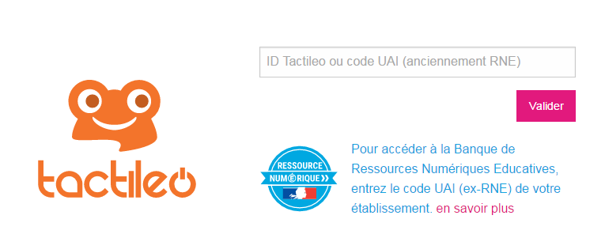
Pour vous connecter à la banque Maskott-sciences : vous devez fournir l’UAI de votre établissement (collège)
Pour le connaître : http://www.education.gouv.fr/acce_public/search.php?mode=simple

Slide 13
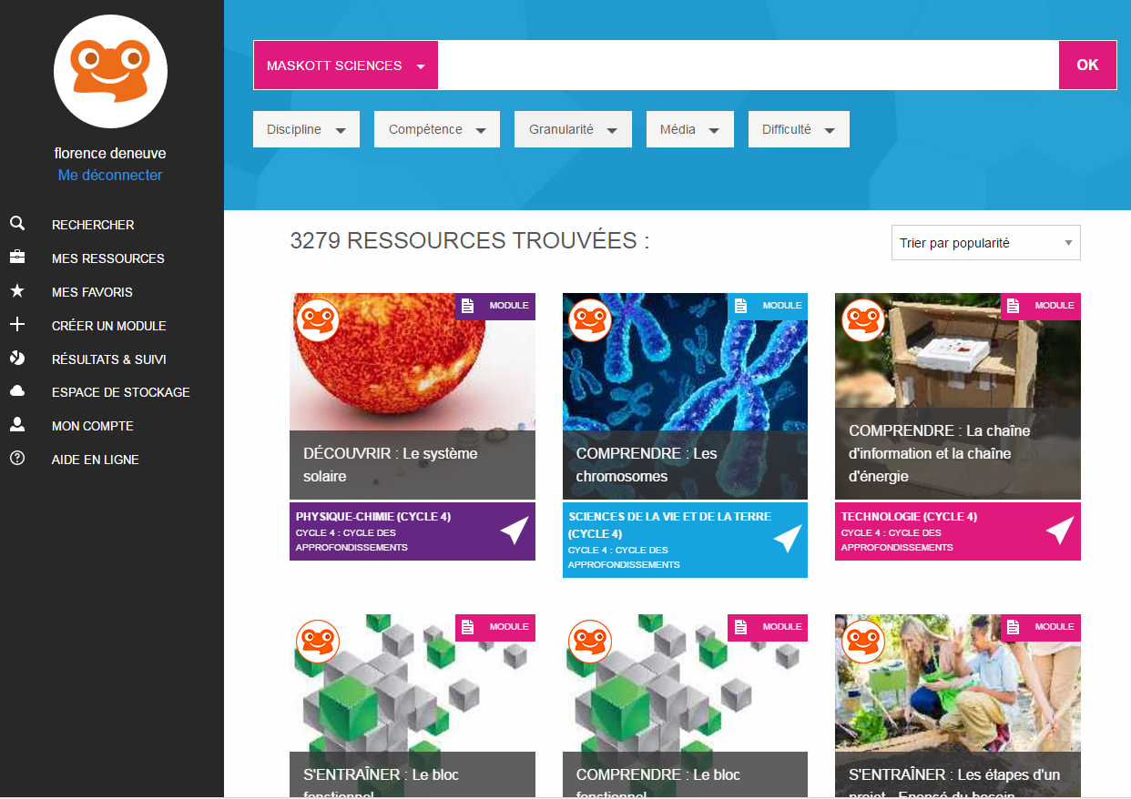
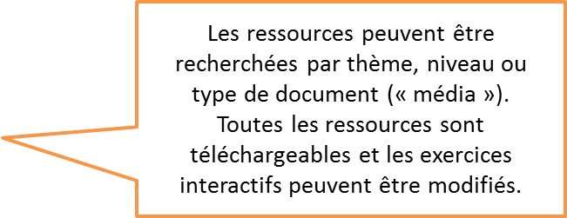
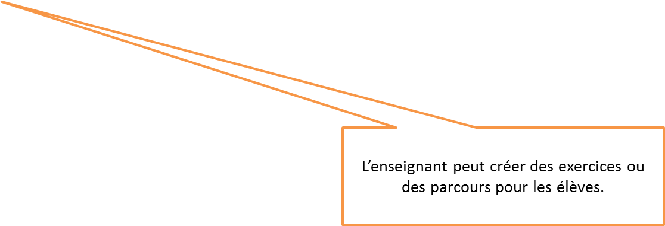
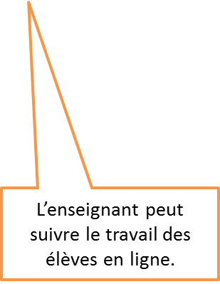
Prof-Prof

Slide 14
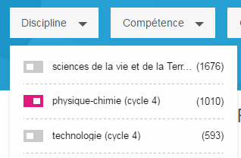
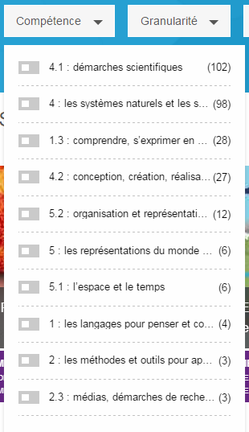
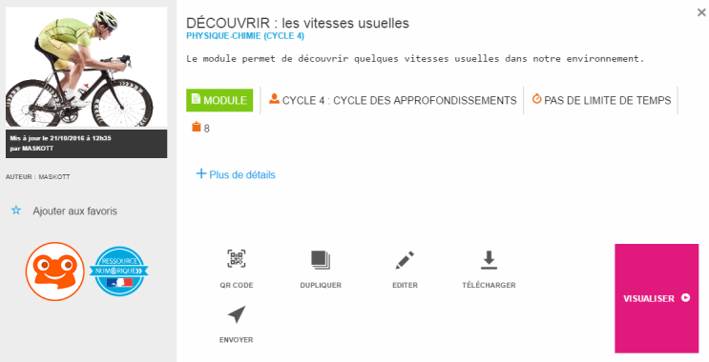
Trouver une ressource sur la vitesse par exemple :

Slide 15
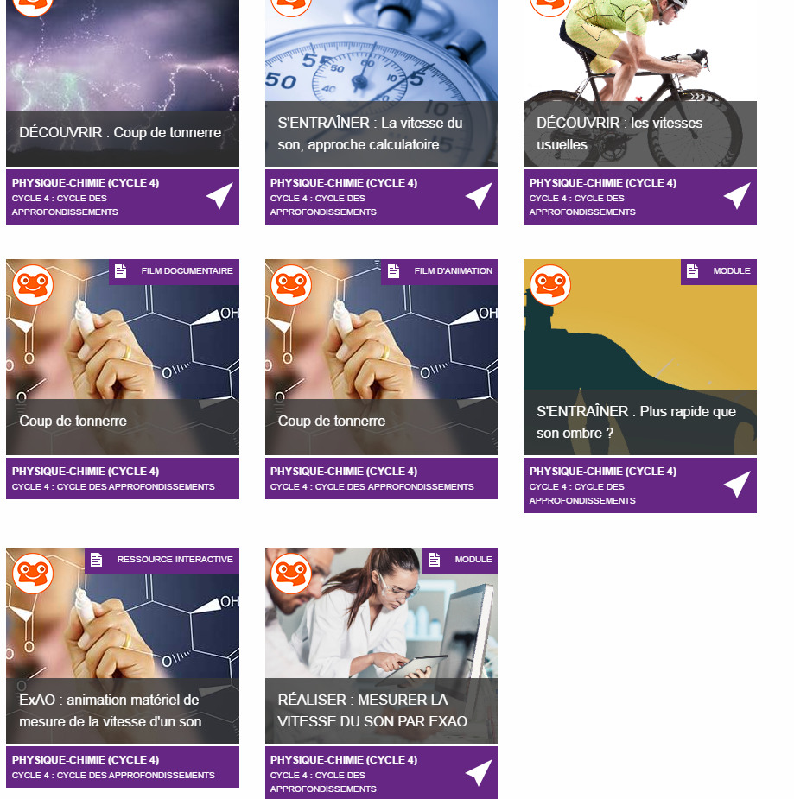
Vidéos (en anglais, en français), animations avec diverses recherches : par mot clé comme vitesse et en physique-chimie

Slide 16
